Slide 1
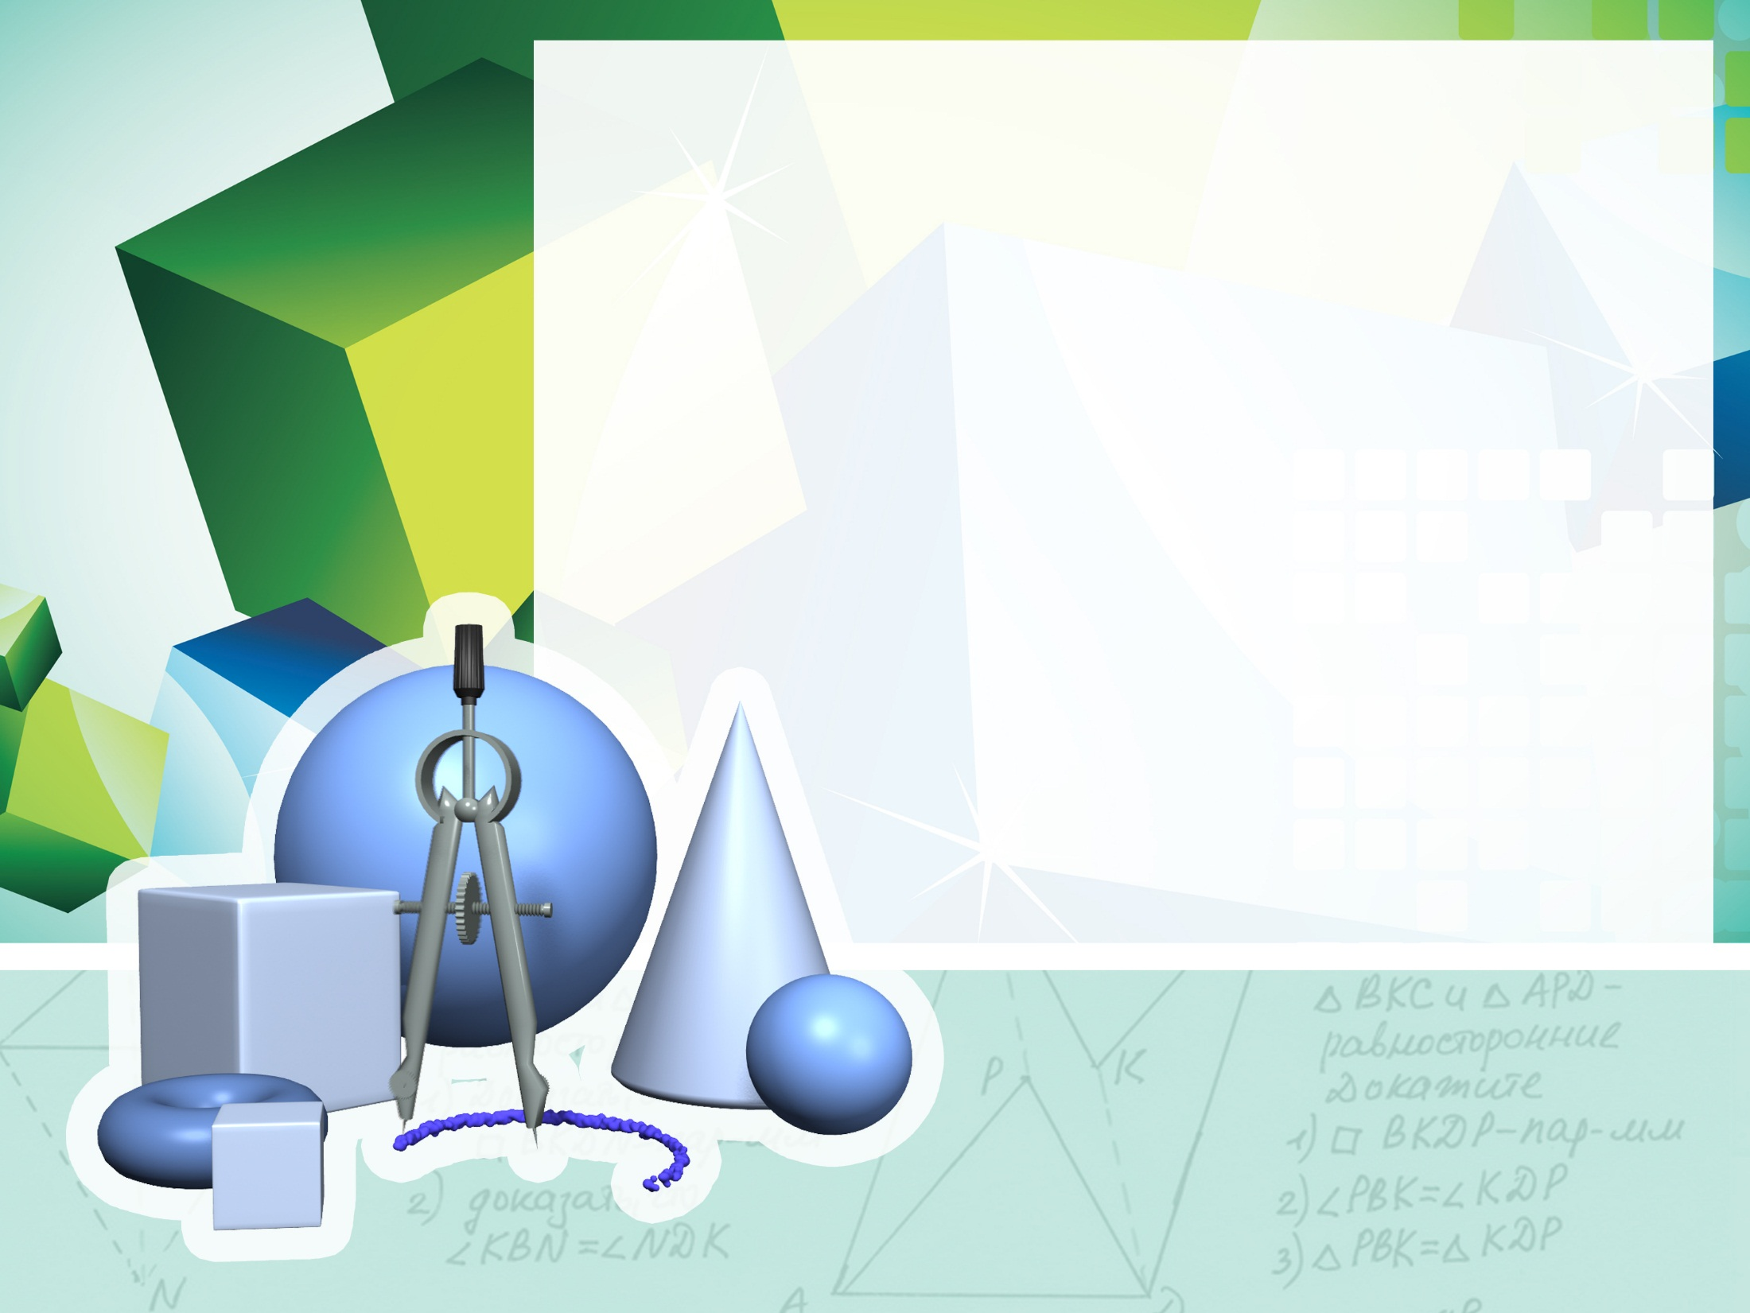
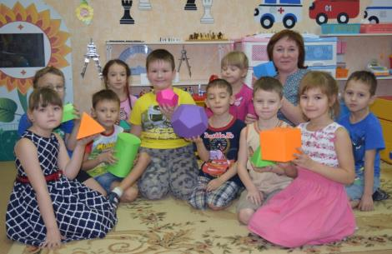
МУНИЦИПАЛЬНОЕ АВТОНОМНОЕ ДОШКОЛЬНОЕ ОБРАЗОВАТЕЛЬНОЕ УЧРЕЖДЕНИЕ ГОРОДА НЕФТЕЮГАНСКА «ДЕТСКИЙ САД №6 «ЛУКОМОРЬЕ»
Проект
«В стране
геометрических форм»
Подготовила: Майшева Т. В.,
воспитатель подготовительной группы №3

Slide 2

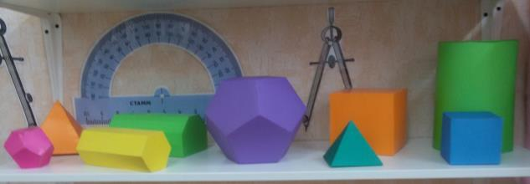
Актуальность
Дети дошкольного возраста проявляют спонтанный интерес к математическим категориям: количество, форма, время, пространство, величина, которые помогают им лучше ориентироваться в вещах и ситуациях, упорядочивать и связывать их друг с другом, способствуют формированию понятий. А математика, в свою очередь, является мощным фактором интеллектуального развития ребенка, формирования его познавательных и творческих способностей. Известно и то, что от эффективности математического развития ребенка в дошкольном возрасте зависит успешность обучения по
математике в начальной школе

Slide 3

Вид проекта: познавательно-творческий
Срок реализации: 2 недели
Образовательные области: «Познавательное развитие», «Социально-коммуникативное развитие», «Речевое развитие», «Художественно-эстетическое развитие», «Физическое развитие»
Участники: дети подготовительной группы № 3,
родители, воспитатель

Slide 4

Цель проекта: создание условий для исследовательской деятельности по усвоению воспитанниками геометрических форм
Задачи:
1.Совершенствовать умения воспитанников различать и называть плоские и объемные геометрические фигуры
2.Развивать творческие навыки, умения воспитанников при решении нестандартных практических задач (моделирование, конструирование геометрических фигур)
способствовать формированию умения применять математические знания в нестандартных практических задачах
3.Содействовать развитию творческой активности
детей и родителей в проектной деятельности

Slide 5
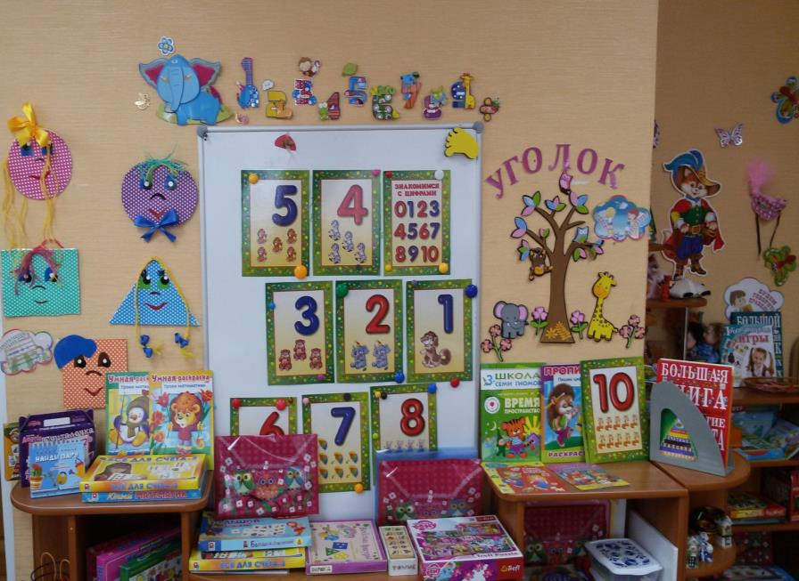

Slide 6
Модель трех вопросов
Что мы знаем о геометрических фигурах? | Что мы хотим узнать о них? | Как мы это можем сделать?
Круг, квадрат, треугольник, овал, прямоугольник – это фигуры | Что такое объемные фигуры Для чего они нужны Какая наука изучает эти фигуры Где их мы можем встретить Как их сделать | Спросить у родителей Посмотреть в Интернете Спросить у воспитателя Провести опыты Посмотреть в книгах, энциклопедиях

Slide 7
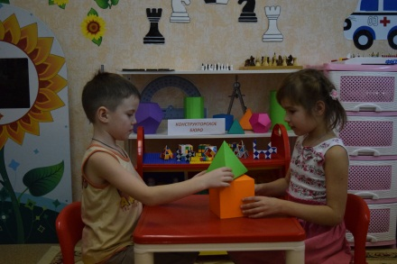
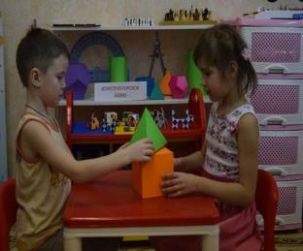
Реализация проекта
Познавательное развитие | Виды детской деятельности
 | Просмотр презентаций для детей по теме «Веселая геометрия», «Геометрические фигуры», «Фигуры. Поиск на картинке» Рассматривание фигур Дидактические игры «Чем похожи, чем отличаются», «На что похоже», «Найди такую же», «Геометрическое лото», «Разложи в коробки», «Найди свой домик», «Найди свою пару», «Чудесный мешочек» Развивающие игры: «Блоки Дьениша», «Танграм», «Колумбово яйцо», «Разрезной лепесток» - Опыты :Что прячет внутри себя шар, конус, цилиндр», «Прыгающий конус», «Прыгающий цилиндр», «Конус на голове», опыты на определение свойств геометрических тел: «Что будет, если перевернуть конус и цилиндр «вверх ногами?», «Как катятся шар, конус и цилиндр?»
Название образовательной области | Виды детской деятельности
Познавательное развитие | Просмотр презентаций для детей по теме «Веселая геометрия», «Геометрические фигуры», «Фигуры. Поиск на картинке», Рассматривание фигур Дидактические игры «Чем похожи, чем отличаются», «На что похоже», «Найди такую же», «Геометрическое лото», «Разложи в коробки», «Найди свой домик», «Найди свою пару», «Чудесный мешочек» Развивающие игры: «Блоки Дьениша», «Танграм», «Колумбово яйцо», «Разрезной лепесток»

Slide 8
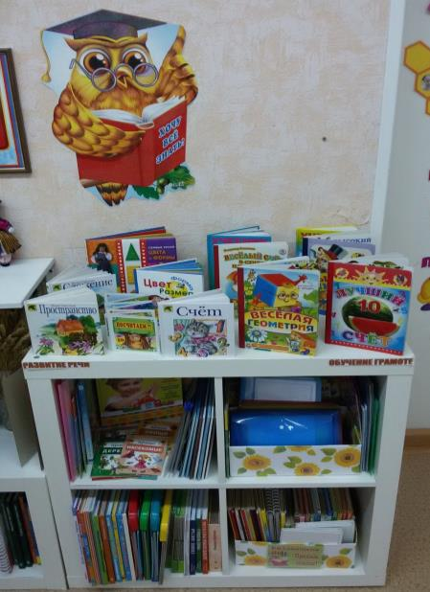
Виды детской деятельности | Речевое развитие
Беседы, составление описательных характеристик фигур Чтение стихов В. Степанова «Галочка-считалочка», «День рождения» Загадки, стихи и сказки о фигурах Заучивание стихов

Slide 9
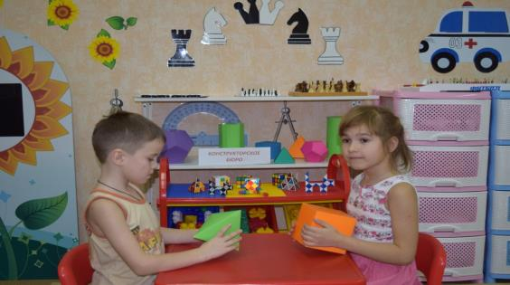
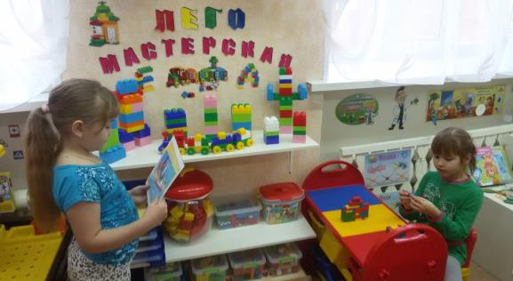
Виды детской деятельности | Социально-коммуникативное развитие
«Конструкторское бюро» Сюжетно-ролевые игры «Строители»

Slide 10
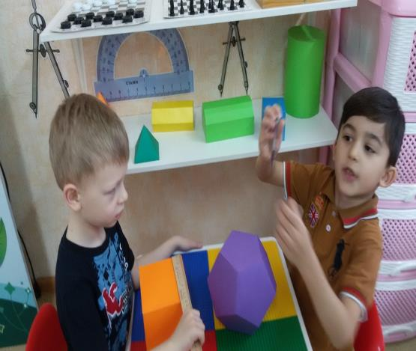
Виды детской деятельности | Художественно-эстетическое развитие
Рисование, лепка фигур Конструирование, моделирование объёмных фигур Оригами (волшебный квадрат) Штриховка Домашние задания: изготовление совместно с родителями объемных фигур, «Волшебный квадрат» (оригами, аппликация)

Slide 11
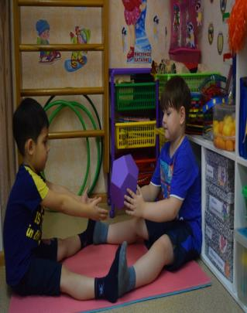
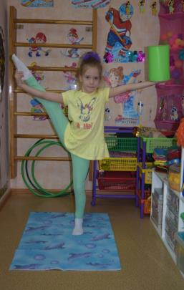
Виды детской деятельности | Физическое развитие
Подвижная игра «Гараж», «Цветные автомобили» Пальчиковая гимнастика «Фигуры» Физкультминутки по теме

Slide 12
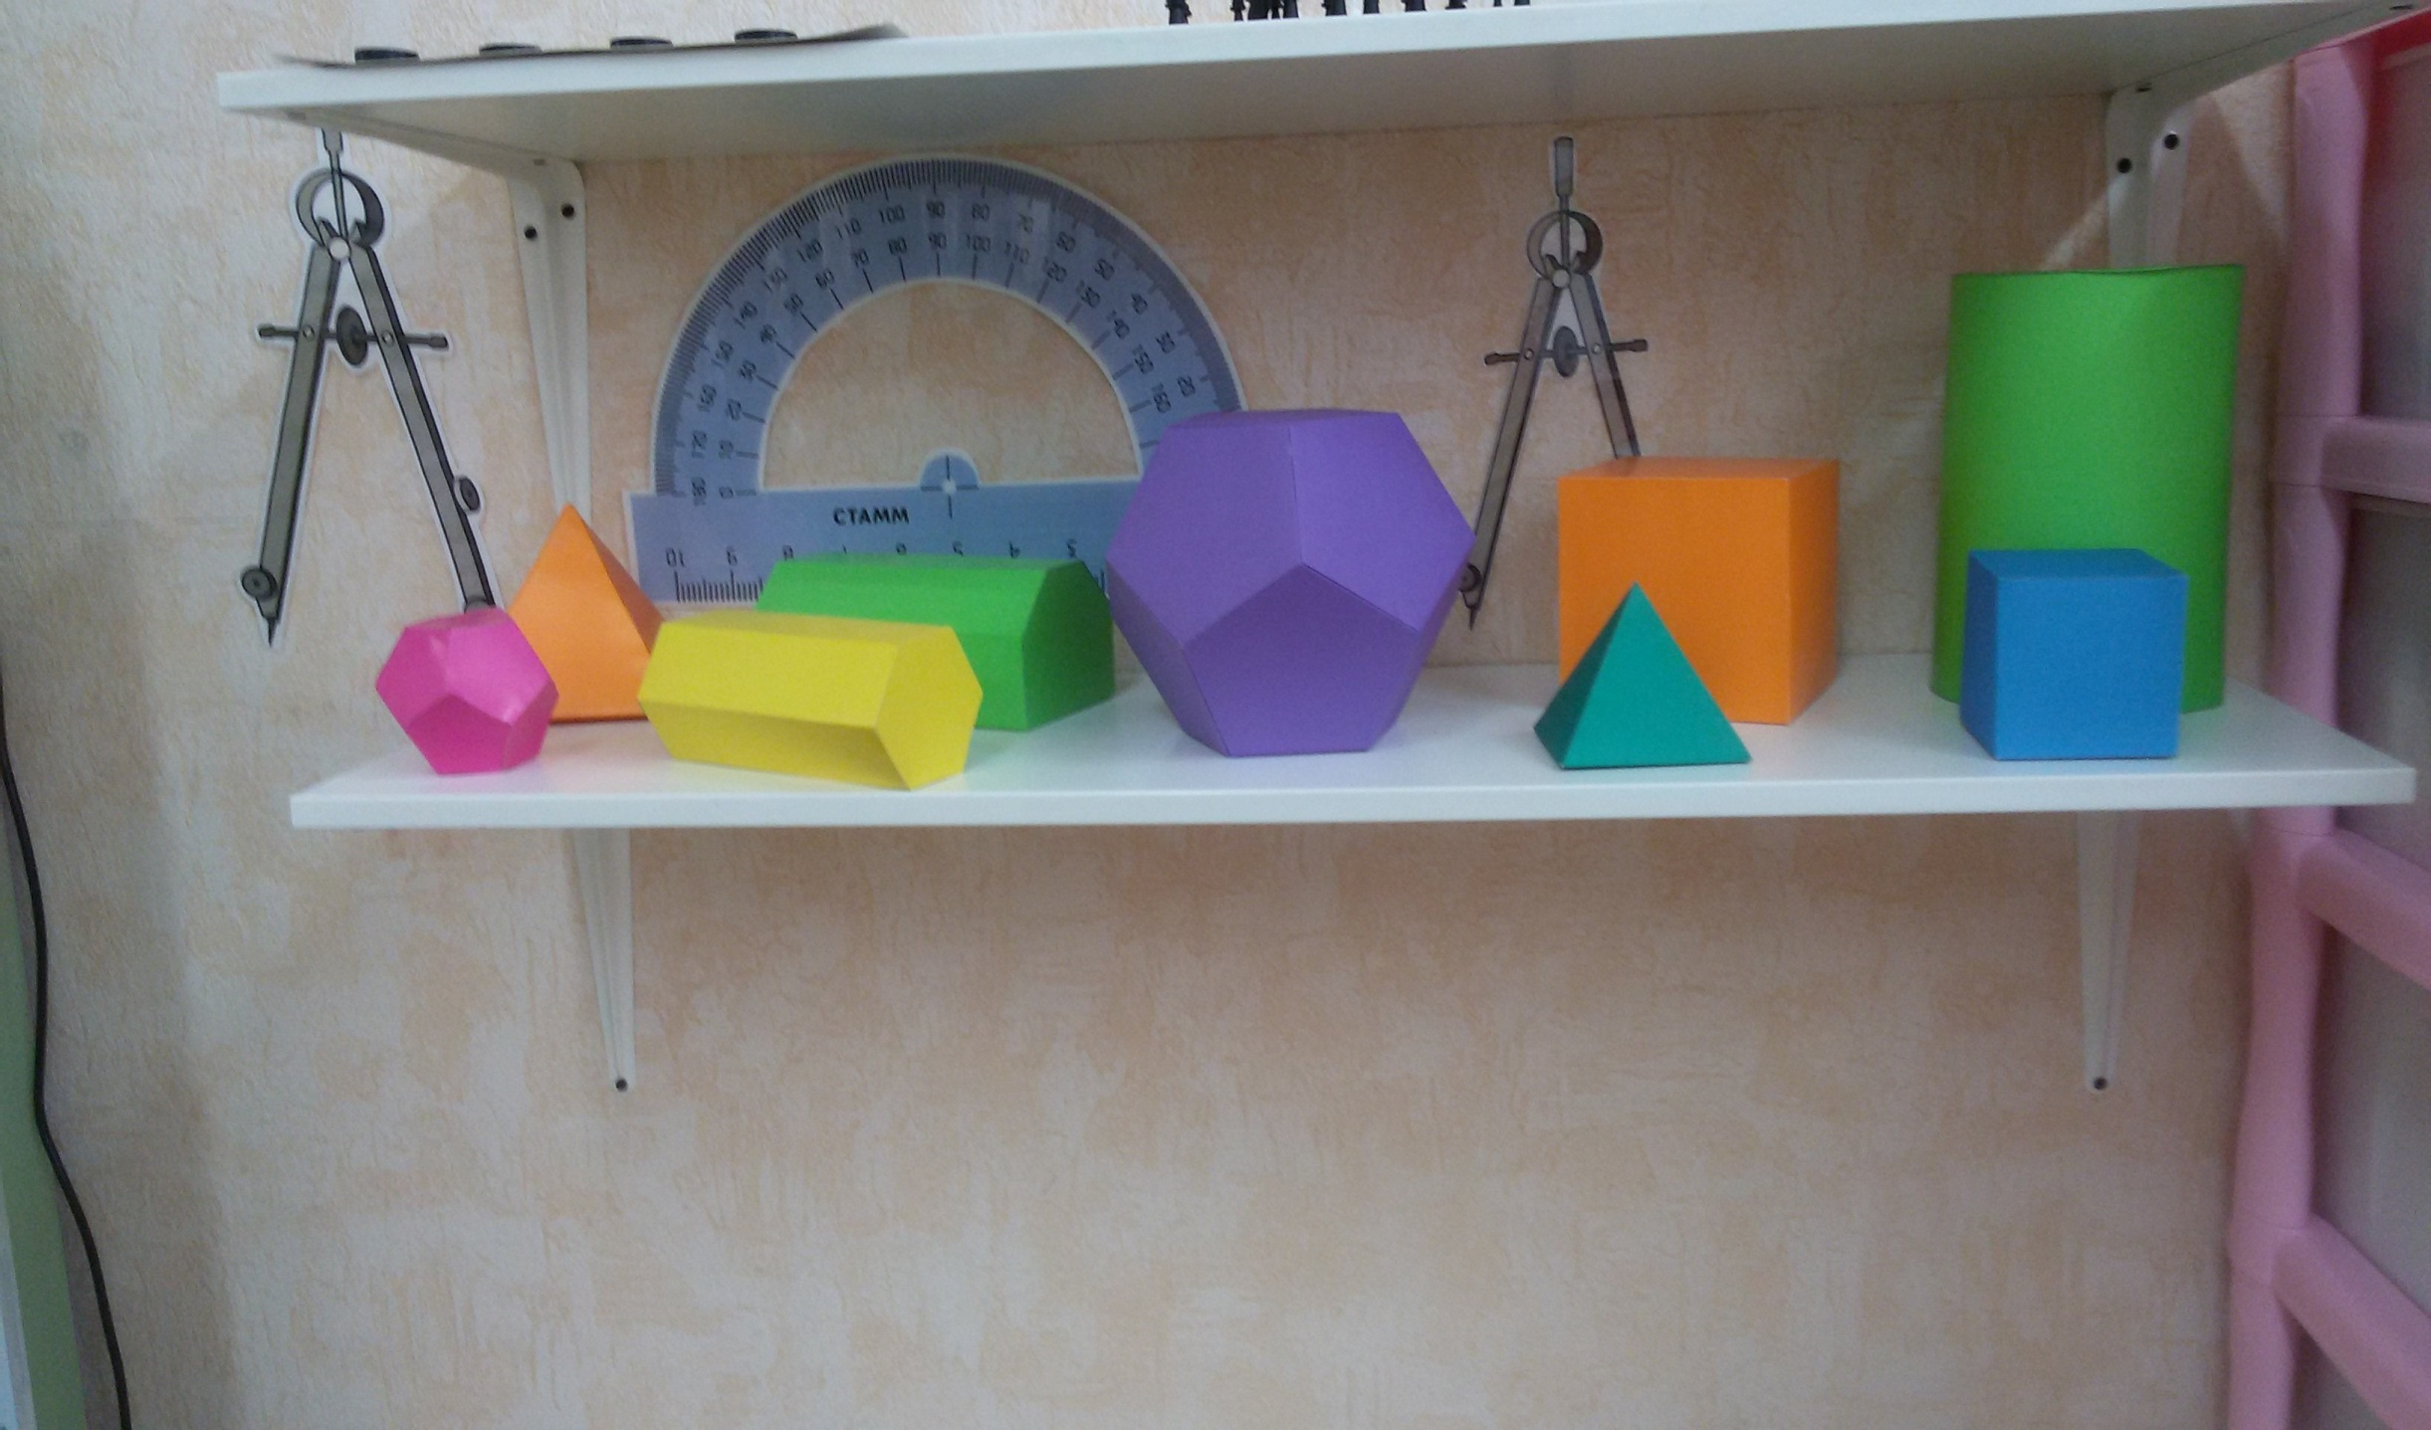
Результаты проекта

Slide 13
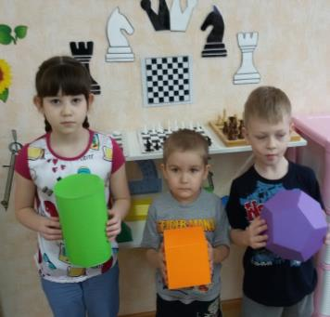
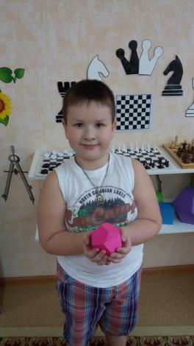
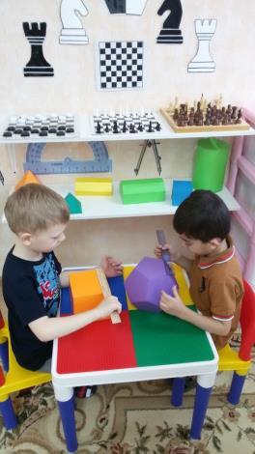
Результаты проекта

Slide 14
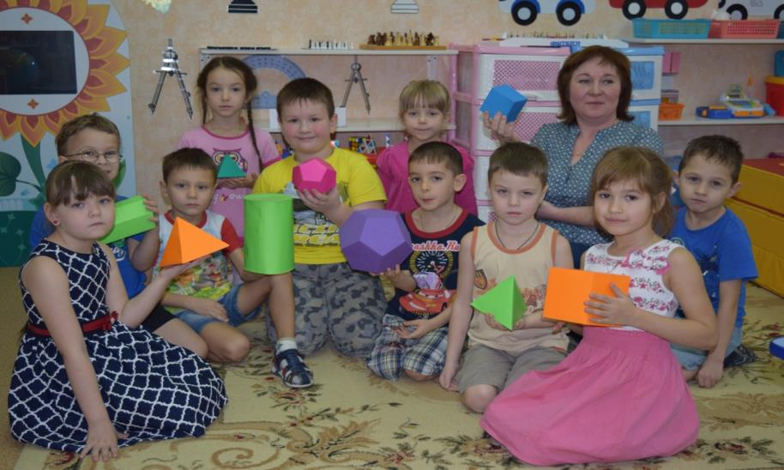
Презентация объемных моделей геометрических форм из картона «Такие разные фигуры»
(продукт совместной деятельности
детей с родителями)

Slide 15
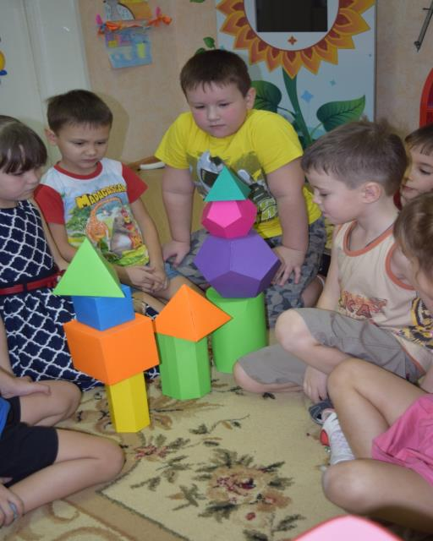
Результаты проекта
Создание абстрактной
постройки
«Замок королевы
Геометрии»

Slide 16
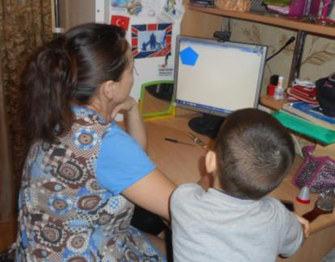
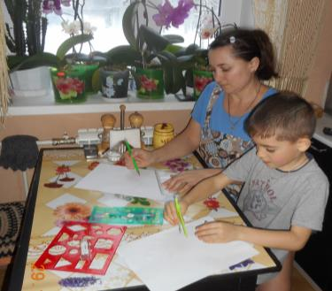
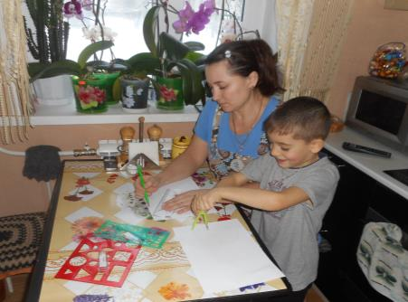
Семья Кускуновых

Slide 17
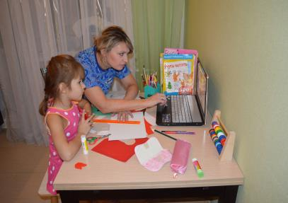
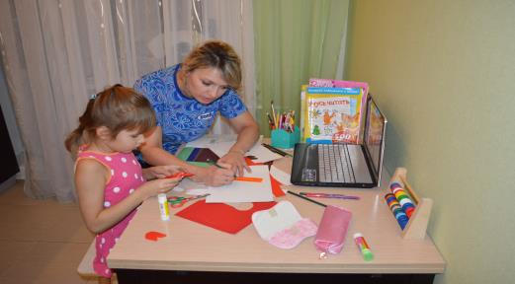
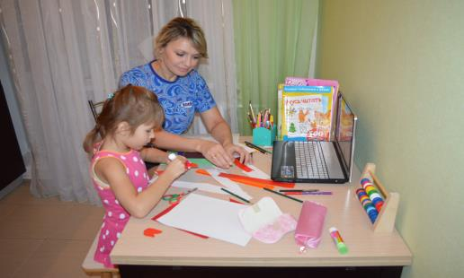
Семья Гафаровых

Slide 18
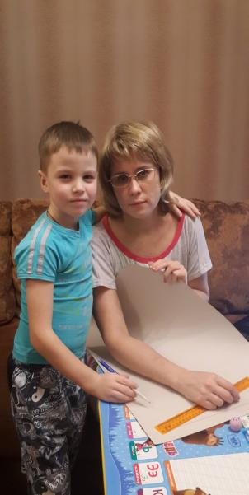
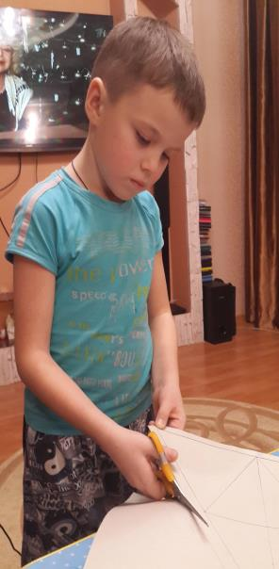
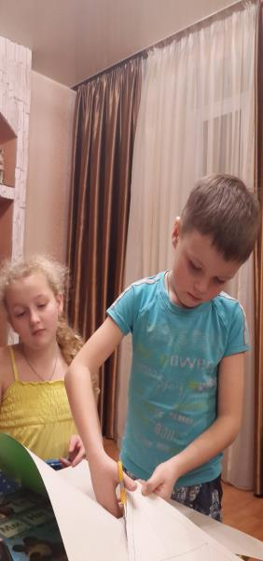
Семья Плявскис

Slide 19
СПАСИБО
ЗА ВНИМАНИЕ

